Slide 1
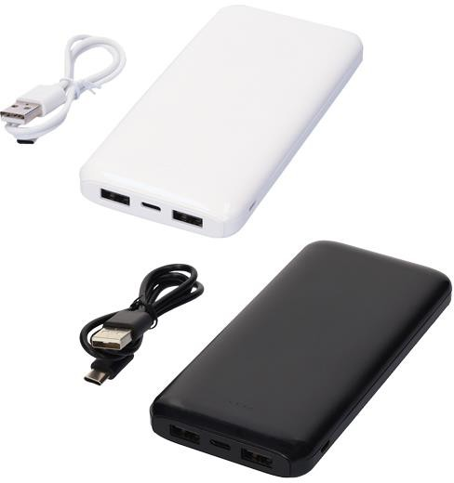
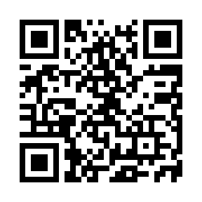
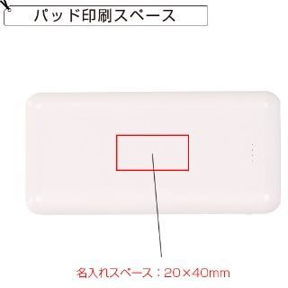
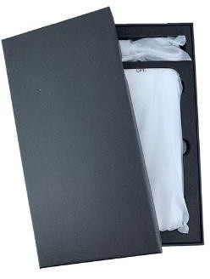
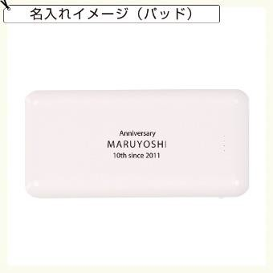
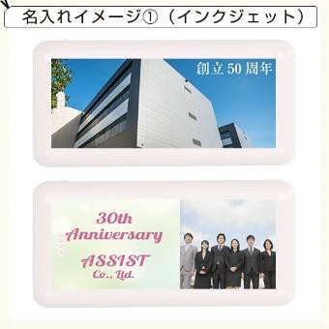
提案書（ 商品情報 ）
（会社名）
TEL：（電話番号）
リサイクルしたABS樹脂を使用。 2台同時充電も可能な大容量モバイルタンクです。
モバイルバッテリー8000 MC770
QRコードから商品ページをご覧頂けます
商品ID | 77000077
定価 | 3,520円 | 販売価格 | 2,112円
注文可能数 | 16個〜 単位未満の注文については、お問い合わせください。
セット内容 | モバイルバッテリー8000×1、USB充電ケーブル付
色 | ホワイト、ブラック／色指定可
サイズ | 本体：140×68×16mm、箱：200×102×19mm
生産国 | -
材質 | リサイクルABS
利用可能容量 | 8000mAh
パッケージ | 箱入り
名入れ | ※印刷方法：パッド、インクジェット ※名入れ箇所：本体表面 ※名入れスペース：20×40mm（パッド）、テンプレートをお渡しします（インクジェット）
備考 | スマートフォン2台同時充電、定格容量／4800ｍAh、 DC INPUT5V／2.1A、DC OUTPUT5V／2.1A（2口共）
在庫は流動的で、価格は暫定値です。決定前に必ず在庫確認と正式なお見積りをご依頼ください。

